Slide 1

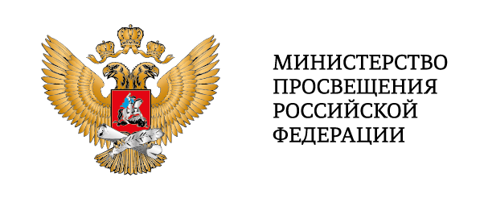


Региональный семинар (вебинар) по итогам Конкурса моделей наставничества педагогических работников и Мониторинга реализации целевой модели наставничества в Ханты-Мансийском автономном округе – Югре
Муниципальное казённое учреждение Сургутского района
«Информационно-методический центр»
Ханты-Мансийск
25 ноября 2024 года

Slide 2



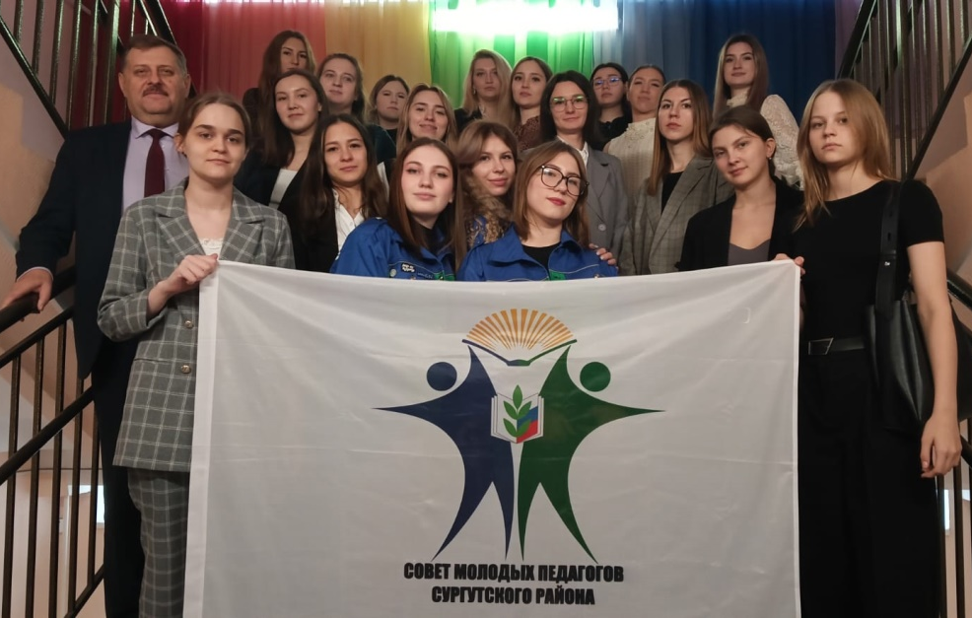

Победитель Конкурса в номинации
«Лучшая модель наставничества молодых педагогов»
Инновационная практика реализации целевой модели наставничества
«Педагогическая лаборатория «Мосты»
Лимарева Светлана Ивановна, заместитель директора МКУ «ИМЦ»
Бутенко Юлия Александровна, методист МКУ «ИМЦ»

Slide 3
Основная идея муниципальной модели наставничества
«Педагогическая лаборатория «Мосты»
СОЗДАНИЕ И ФУНКЦИОНИРОВАНИЕ ЛАБОРАТОРИИ ПО УСТАНОВЛЕНИЮ ПРОФЕССИОНАЛЬНЫХ СВЯЗЕЙ (МОСТОВ) МЕЖДУ МОЛОДЫМИ ПЕДАГОГАМИ И НАСТАВНИКАМИ С ПОСЛЕДУЮЩЕЙ ДЕМОНСТРАЦИЕЙ РЕЗУЛЬТАТОВ
НА ПЛОЩАДКЕ ФЕСТИВАЛЯ – «ПЕДАГОГИЧЕСКАЯ ВЕСНА»
ПРЕДМЕТ НАСТАВНИЧЕСТВА – успешная адаптация, становление и закрепление молодых педагогов в профессии.
СРОК РЕАЛИЗАЦИИ: 2023 – 2025 годы.
ЦЕЛЬ: создание условий для эффективного
введения молодого педагога в профессию
через использование новых форм взаимодействия и индивидуализацию процесса наставничества.
ЗАДАЧИ:
1. Обеспечить организационное и методическое сопровождение
реализации модели «Педагогическая лаборатория «Мосты».
2. Внедрить модель «Педагогическая лаборатория «Мосты»
в систему образования района.
3. Подготовить опыт организации деятельности
«Педагогической лаборатории «Мосты» для трансляции
другим муниципалитетам.

Slide 4






Модель реализации муниципального образовательного проекта
«Педагогической лаборатории «Мосты»
ВНЕШНИЕ РЕСУРСЫ
Работа с социумом по формированию положительного имиджа модели наставничества и взаимодействие с внешними организациями
Высшие и средне-специальные учебные заведения
Общественные организации
Некоммерческие образовательные организации
Предприятия и организации
Национальный ресурсный центр наставничества МЕНТОРИ
ИНФОКОММУНИКАЦИОННЫЕ РЕСУРСЫ
Масштабирование и тиражирование деятельности за счет интеграции внутренних и внешних ресурсов
Сетевые сообщества
Сайт «Образование Сургутского района»
Сайт МКУ «ИМЦ»
Информационные группы
в социальных сетях
ВНУТРЕННИЕ РЕСУРСЫ
Организация виртуальной образовательной среды с использованием внутренних возможностей реализации модели
Департамент образования администрации Сургутского района
МКУ «ИМЦ»
Образовательные организации
МНЦ – Муниципальный наставнический центр

Slide 5
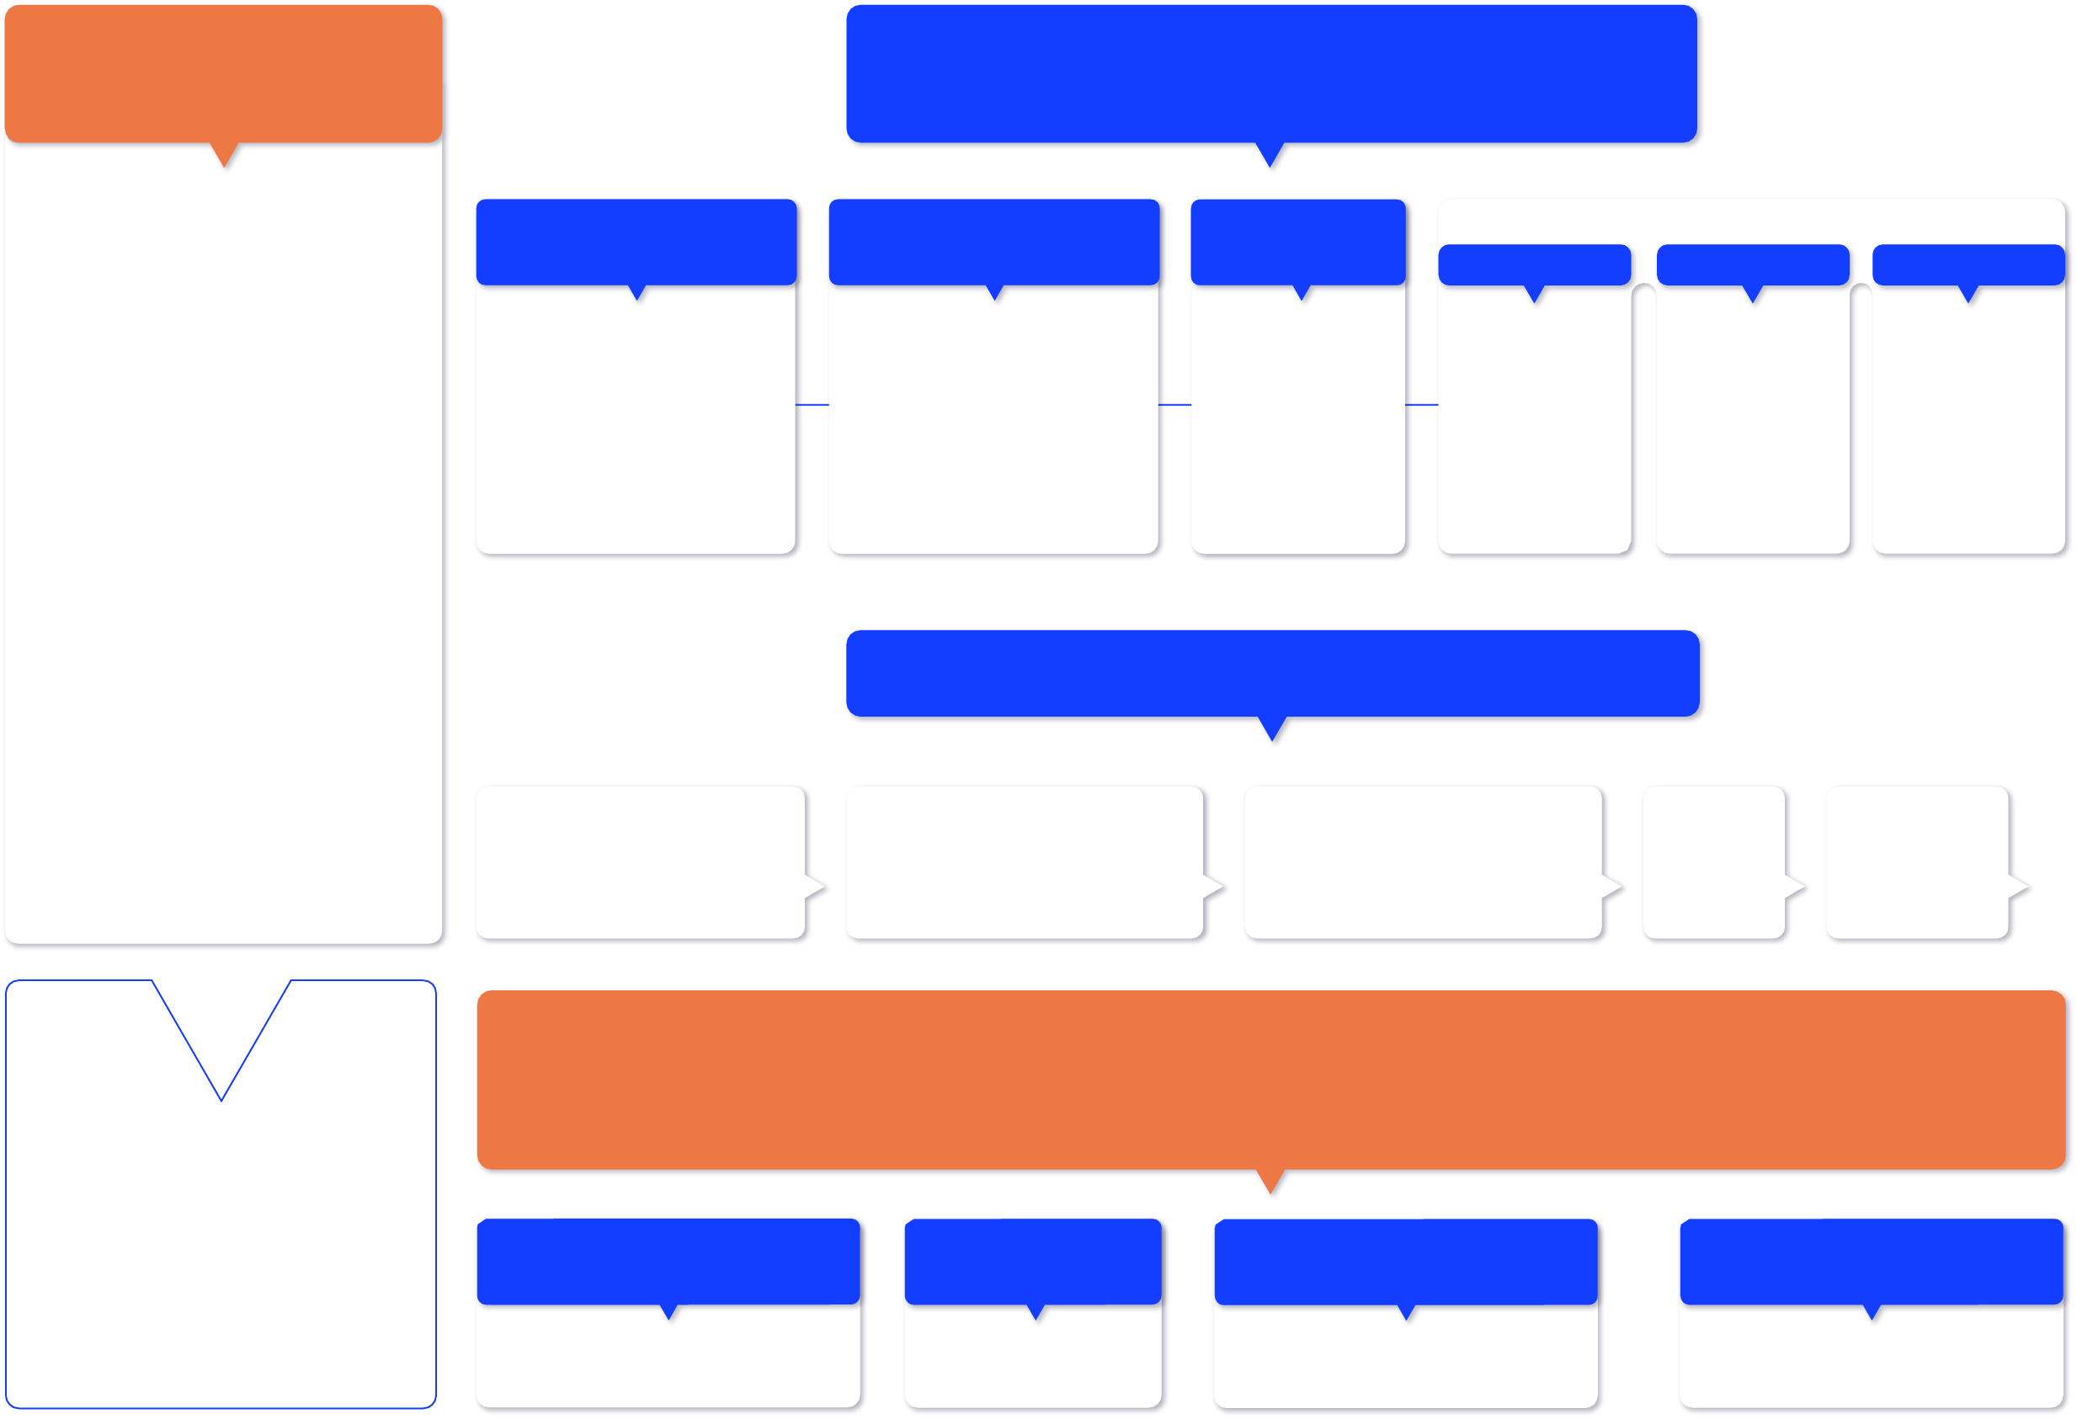
КОНЦЕПТУАЛЬНЫЙ КОМПОНЕНТ МОДЕЛИ
ОРГАНИЗАЦИОННЫЙ КОМПОНЕНТ МОДЕЛИ
Условия реализации модели:
Нормативно-правовое обеспечение
Информационно-методическое обеспечение
Материально-тех. обеспечение
Кадровый состав
Цель: обеспечение стабильности образовательных результатов через координацию деятельности наставников и наставляемых в интересах повышения качества образования к концу 2026 года
Объект: наставничество
Предмет: процесс передачи опыта наставника с использованием виртуального образовательного пространства
Участники модели:
Субъекты: ОО Сургутского района, кураторы ОО, наставники, представители структур, организующих наставническую деятельность
Наставники
Наставляемые
Кураторы
Национальные проекты:
«Образование», «Современная школа», «Успех каждого ребенка», «Цифровая образовательная среда»
Документы федерального, регионального, муниципального уровней
Методические рекомендации; обучение кураторов ОО; дистанционные формы взаимодействия (стажировочные модули, тьюторская поддержка, мастер-классы, конференции, тренинги, семинары-практикумы)
Функционирование Центров «Точка роста», детских технопарков, техническое оснащение и др.
Задачи и функции; механизмы отбора наставников; фор- мирование базы; входное обучение; стажировки; меро- приятия по обмену опытом; мониторинг
Анализ запроса наставляемого; формирование базы; выбор программы; мероприятия по об- мену опытом; мони- торинг; оценка до- стижений наставля- емых
Формирование базы; создание наставнических пар/групп;
контроль; мероприятия по обмену опытом
МЕХАНИЗМЫ И ИНСТРУМЕНТЫ РЕАЛИЗАЦИИ МОДЕЛИ
Планирование деятельности
по реализации программы наставничества в образовательной организации
Организация системы наставничес- тва с учетом выбранных типов наставничества: традиционного личностного, группового, командного и/или Интернет-наставничества
Подбор и обеспечение необходимым кадровым составом (требования к наставникам/наставляемым; механизмы отбора наставников)
Проектные, интерактивные, информационные технологии
Управление программой
МОНИТОРИНГ РЕАЛИЗАЦИИ И ЭФФЕКТИВНОСТИ МОДЕЛИ
- организационные мероприятия (системная планируемая деятельность);
- научно-методические мероприятия (наличие методической базы и обеспеченности кадрами);
- личностные (мотивация и включенность в процесс наставнических отношений; умение сохранять отношения наставник др.).
МУНИЦИПАЛЬНАЯ МОДЕЛЬ НАСТАВНИЧЕСТВА В ОО СУРГУТСКОГО РАЙОНА
«ПЕДАГОГИЧЕСКАЯ
ЛАБОРАТОРИЯ «МОСТЫ»
Обратная связь между участниками программы
Итоговые мероприятия
в рамках программы
Популяризация лучших практик и примеров наставничества
Систематизация и оформление результатов деятельности
Сетевые сообщества, социальные сети, флешмоб #НаставникЕстьКонтакт
На уровне ОО
На уровне МО
На уровне ОО
На уровне МО
Сборники, памятки, методические реко- мендации, методические копилки

Slide 6






Формы реализации наставнических практик
«Педагогической лаборатории «Мосты»
МОДУЛЬ 1.
«ВВЕДЕНИЕ В ПРОФЕССИОНАЛЬНУЮ ДЕЯТЕЛЬНОСТЬ»
Компетентный
педагог
Инновационный
практик
Активный
гражданин
Ответственный наставник
Успешный
лидер
  44 педагога (29 %)
  35 педагогов (23%)
  12 педагогов (8%)
  5 педагога (3%)
  12 педагогов (8%)
Уровень «ниже среднего» выявлен у 41 педагога (27%)
Количество участников опроса
- 149
НАСТАВНИЧЕСТВО

Slide 7
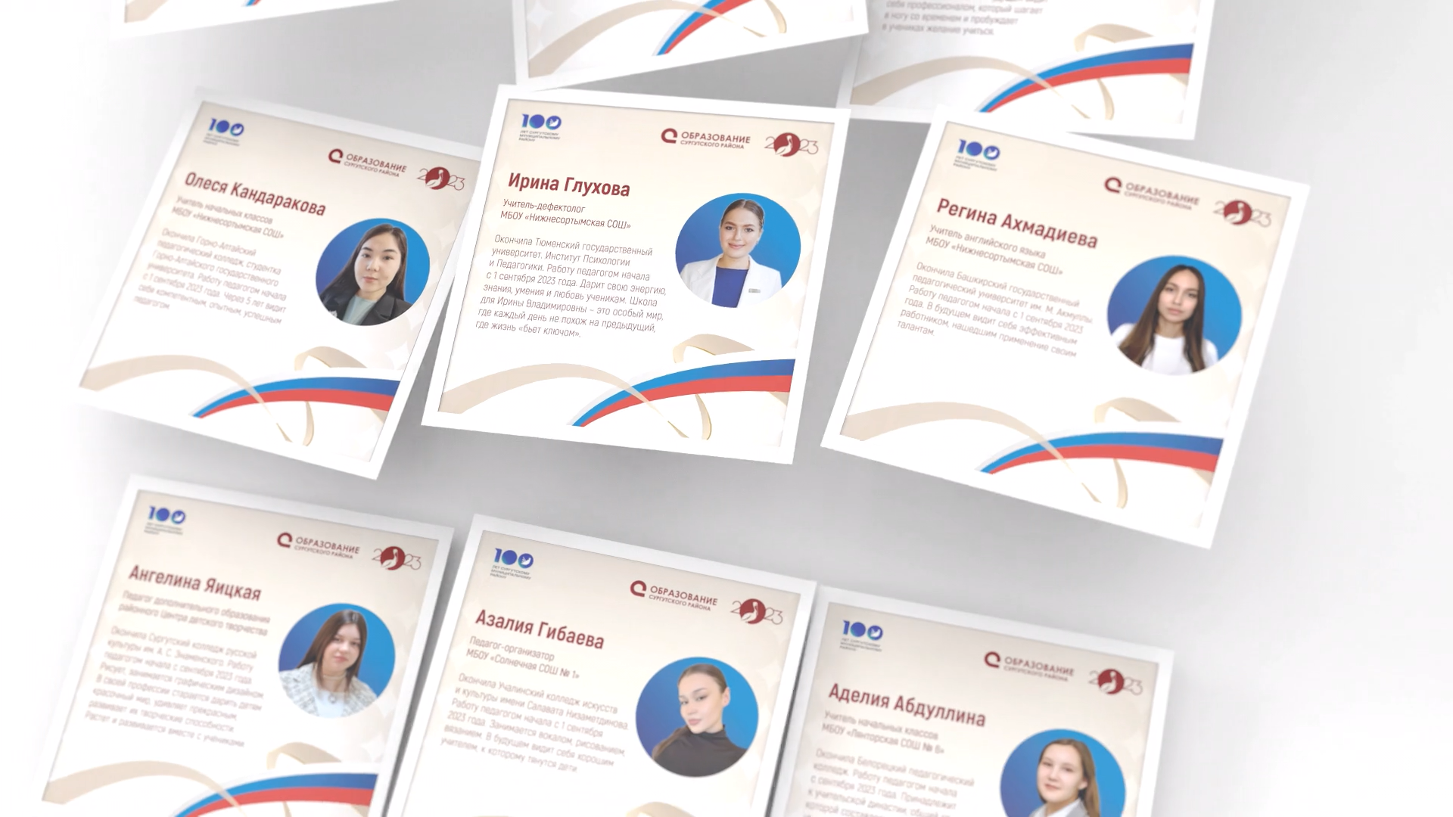
МОДУЛЬ 2.
«МЫ ТОЛЬКО НАЧИНАЕМ»
Медиа-заставка
в социальной сети ВКонтакте
«Энергия молодости в образовании
Сургутского района?»
https://vk.com/wall-177136941_37228
https://vk.com/wall-177136941_37457
https://vk.com/wall-177136941_37811
https://vk.com/wall-177136941_37925
Результаты - эффекты!
50 молодых педагогов -
представили свои цели,
планы и вызовы!
  Elaborate on what you want to discuss.

Slide 8
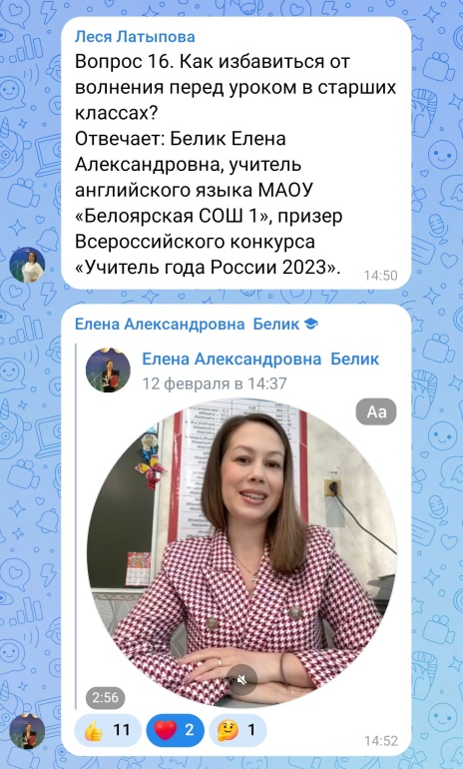
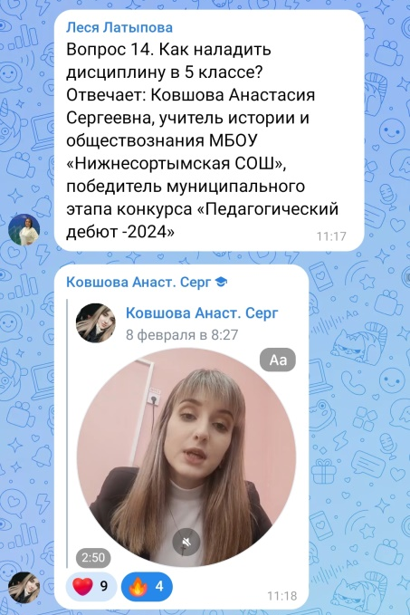
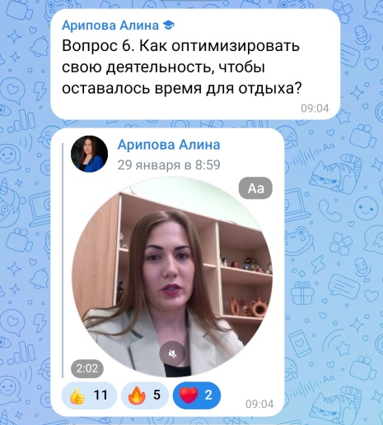
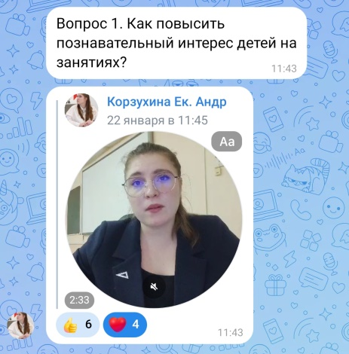
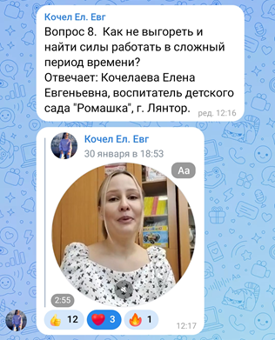
МОДУЛЬ 3.
«SOS! ЕСТЬ ВОПРОС»
Sотрудничество
Образование
Sвязь
Результаты - эффекты!
53 вопроса
53 видео-ответа от
педагогов-наставников
287 участников группы
«МПСР»
Вопросы наставникам на сайте МКУ «ИМЦ» «Виртуальный методический кабинет»
http://mku-imc86.ru/domashnyaya/virtualnyj-nastavnik/
Видео-ответы педагогам в группе на платформе «Сферум» «Молодые педагоги Сургутского района»
https://sferum.ru/?p=messages&join=TImkT079CucezsP6MskrNo4sS2QpaEllatg=

Slide 9
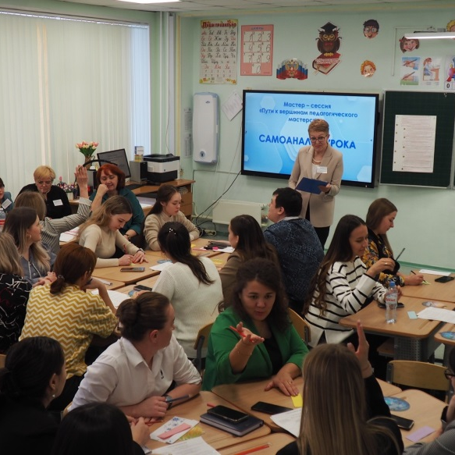
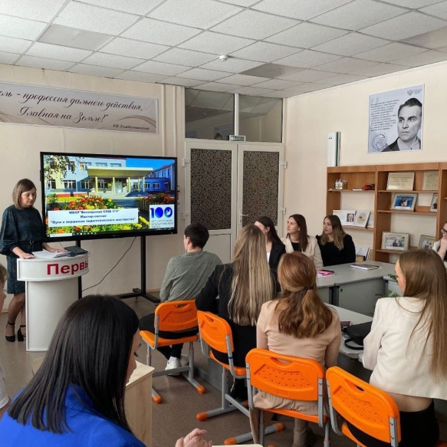
МОДУЛЬ 4.
«ПЕДАГОГИЧЕСКАЯ МАСТЕРСКАЯ»
Мастер-сессии «Пути к вершинам педагогического мастерства»
на площадках образовательных организаций Сургутского района
90 участников
Декабрь 2023
76 участников
Февраль 2024
https://vk.com/wall-177136941_37354
https://vk.com/wall-177136941_39012

Slide 10
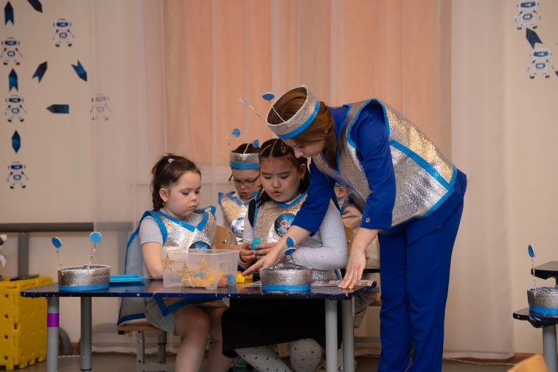
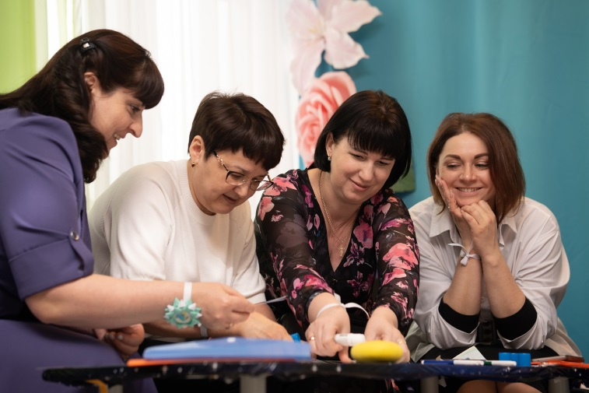
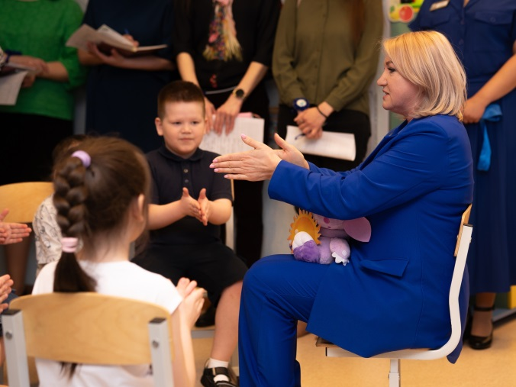
МАСТЕР-СЕССИЯ «СОВРЕМЕННЫЙ ДЕТСКИЙ САД. ПЕРЕЗАГРУЗКА»
на базе МБДОУ д/с «Белочка», МБДОУ д/с «Аист», МАДОУ ЦРР-д/с «Сибирячок»
120 участников
  Информация о мастер-сессии размещена в социальной сети ВКонтакте
  «Образование Сургутского района»
https://vk.com/wall-177136941_39713

Slide 11
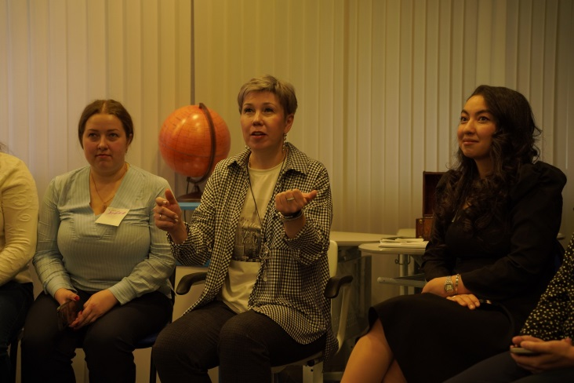
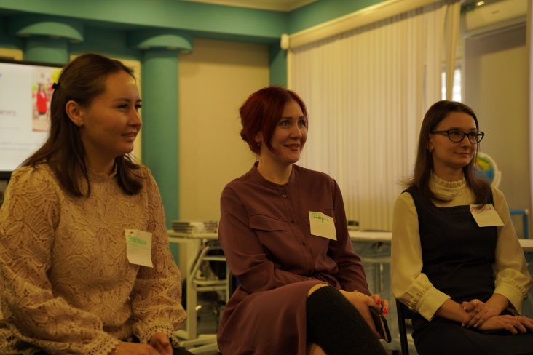
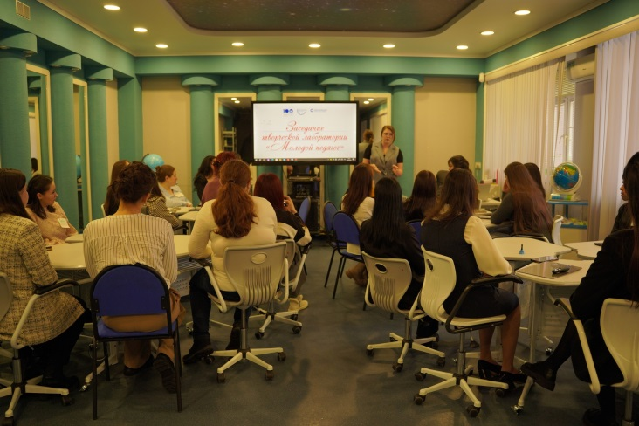
ТРЕНИНГИ ЛИЧНОСТНОГО РОСТА «ПРОЯВИСЬ» ПРИ ПОДДЕРЖКЕ СУРГУТСКОЙ
РАЙОННОЙ ОРГАНИЗАЦИИ ОБЩЕРОССИЙСКОГО СОЮЗА РАБОТНИКОВ НАРОДНОГО ОБРАЗОВАНИЯ НАУКИ РФ В РАМКАХ ЕДИНЫХ МЕТОДИЧЕСКИХ ДНЕЙ
Совместно с творческой лабораторией
«Молодой педагог»
и языковой студией LingoLogo
30 участников – ноябрь 2023
Совместно с творческой лабораторией
«Молодой педагог» и отделением специалистов
Центров ППМС сопровождения
30 участников
  Информация о тренингах личностного роста размещена в социальной сети ВКонтакте
  «Образование Сургутского района»
https://vk.com/wall-177136941_36567

Slide 12

ИТОГИ
МОДУЛЬ 5. «ИТОГ»
https://vk.com/wall-177136941_40337
https://vk.com/wall-177136941_33538
https://vk.com/wall-177136941_33742
https://vk.com/wall-177136941_40424
РЕЗУЛЬТАТ

Slide 13
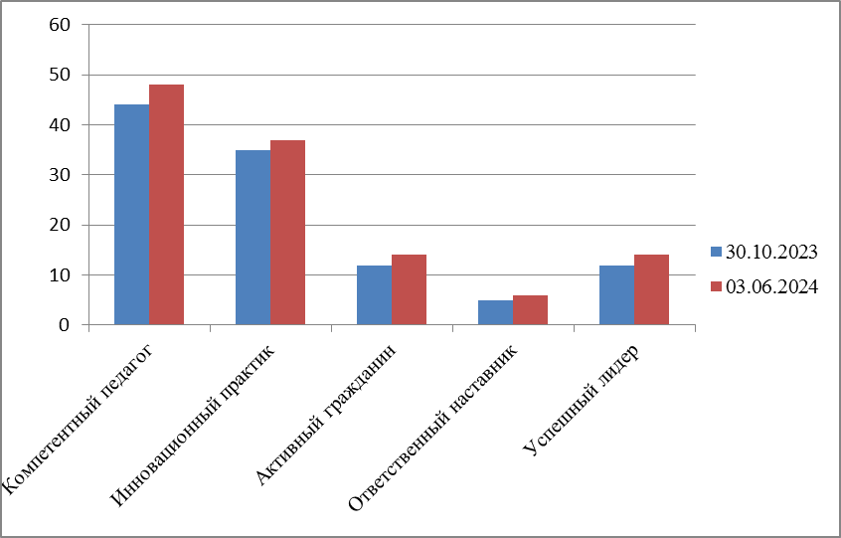
Результаты - эффекты!
АНАЛИЗ МОНИТОРИНГА ПРОФЕССИОНАЛЬНЫХ ДЕФИЦИТОВ
«ОПРОСНЫЙ ЛИСТ ПО ВЫЯВЛЕНИЮ ПРОФЕССИОНАЛЬНЫХ ЗАТРУДНЕНИЙ ПЕДАГОГИЧЕСКОГО РАБОТНИКА ОБРАЗОВАТЕЛЬНОЙ ОРГАНИЗАЦИИ»
(степень владения «выше среднего»)

Slide 14
НАШИ ДОСТИЖЕНИЯ!
Муниципальный уровень:
1 место
2 место
3 место
в муниципальном этапе всероссийского конкурса профессионального мастерства «Педагогический дебют»,
Ковшова Анастасия Сергеевна,
учитель истории и обществознания
МБОУ «Нижнесортымская СОШ» 01.12.2023
в муниципальном этапе всероссийского конкурса профессионального мастерства «Педагогический дебют», Бикмурзина Татьяна Ильинична, учитель начальных классов
МБОУ «Лянторская СОШ №4»
01.12.2023
в муниципальном этапе всероссийского конкурса профессионального мастерства «Педагогический дебют», Усцелёмова Мария Борисовна, учитель начальных классов МБОУ «Нижнесортымская СОШ» 01.12.2023

Slide 15
НАШИ ДОСТИЖЕНИЯ!
Межрегиональный уровень:
Представление практик работки с нейросетями и Искусственным Интеллектом в образовательной деятельности творческой лабораторией «Молодой педагог» на площадке Мультимедийного исторического парка «Россия — моя история. Югра» в рамках мероприятия «День образования»: Волощук Олег Сергеевич, учитель информатики МБОУ «Локосовская СОШ-д/с им. З.Т.Скутина, Корзухина Екатерина Андреевна, учитель информатики и математики, руководитель творческой лаборатории «Молодой педагог», Антон Сергеевич Лагунов, учитель технологии МБОУ «Ульт-Ягунская СОШ» - 07.03.2024
Участие в межрегиональном семинаре внештатных технических инспекторов труда Тюменской межрегиональной организации Профсоюза, Шадрин Данил Павлович,
учитель физической культуры
МБОУ «Лянторская СОШ №4»,
г. Тюмень - 20.05.2024-22.05.2024

Slide 16
НАШИ ДОСТИЖЕНИЯ!
Всероссийский уровень:
Участие в XV Всероссийском форуме молодых педагогов и наставников «Таир-2024», Усцелёмова Мария Борисовна, учитель начальных классов МБОУ «Нижнесортымская СОШ», г.Марий Эл
26.06.2024-03.07.2024
Участие в тренинг-лагере «Мастерская успеха», Каримова Гуллира Ураловна, воспитатель МБДОУ д/с «Город детства», Краснодарский край
03.07.2024-06.07.2024
Лауреат премии Президента России, Корзухина Екатерина Андреевна, учитель информатики и математики, руководитель творческой лаборатории «Молодой педагог»
МБОУ «Ульт-Ягунская СОШ»
03.07.2024

Slide 17

ПРИГЛАШАЕМ К СОТРУДНИЧЕСТВУ!
ПЕДАГОГИЧЕСКАЯ ЛАБОРАТОРИЯ
«МОСТЫ»
Сайт МКУ «ИМЦ» Сургутского района»:
http://mku-imc86.ru/
ВКонтакте «Образование Сургутского района»: https://vk.com/edu_sur_reg
ВКонтакте МКУ «ИМЦ» Сургутского района»: https://vk.com/mku_imc86

